Slide 1
Datu bāzes vadības sistēma
MS Access
Datu lauku īpašības
(Field properties)
Īpašība Noklusējuma vērtība
(Default Value)

Slide 2
Īpašība Noklusējuma vērtība (Default Value)
Nosaka lauka noklusēto vērtību, jeb to ierakstu, kurš tabulā atkārtosies visbiežāk
Īpašība nodrošina lauka automātisko aizpildīšanos

Slide 3
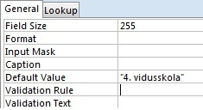
Īpašība Noklusējuma vērtība (Default Value)
Nepieciešamo vērtību ieraksta īpašībā Noklusējuma vērtība (Default Value)
Piemēram, šajā gadījumā visvairāk skolēnu būs no 4. vidusskolas (sk. dotajā paraugā)

